Slide 1
Unidad 5
Capa de RED

Slide 2
Concepto y Funciones
Esta capa tiene como principal función la de llevar los paquetes de un extremo al otro, inclusive pasando por diversos puntos intermedios.
Las funciones mas importantes son:
Enrutamiento de los datos a través de diversas redes.
Control de la congestión en dichas rutas.
Aislar a la capa de Transporte (4) de la topología de las subredes.
Actualmente se agrega una importante función llamada NAT.

Slide 3
APLICACION
PRESENTACION
SESION
TRANSPORTE
RED
ENLACE DE DATOS
FISICA
Servicios proporcionados a la capa de TRANSPORTE
La capa de Red puede diseñarse considerando:
Los servicios deben ser independientes de la
tecnología de las subredes.
La capa de Transporte debe estar aislada de la
cantidad, tipo y topología de las subredes presentes.
Las direcciones de Red disponibles para la capa de transporte deben seguir un plan de numeración uniforme.
La organización interna hacia la capa de RED puede ser:
Orientación a los Circuitos Virtuales
Orientación a los Datagramas.

Slide 4
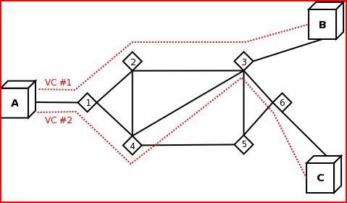
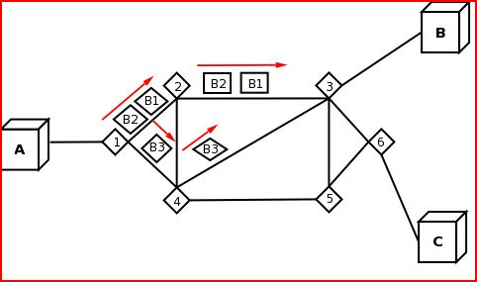
Organización Interna de la capa de Red
Básicamente hay dos filosofías en la organización de la capa de Red:
Circuitos Virtuales
Orientado a la conexión.
La ruta se define al comienzo de la transmisión y se mantiene hasta el final.
Cada paquete interno solo lleva información del CV al que pertenece.
La falla de un router produce la caída de todos los CV que pasan por el.
La recuperación ante caídas es dificultosa.
El control de congestionamiento es sencillo.
Es ineficiente en general.
Datagramas
No orientado a la conexión.
Cada paquete lleva las direcciones de origen y destino.
Cada paquete sigue el mejor camino al salir de cada router.
La falla de un router solo produce la perdida de algunos paquetes.
La recuperación ante caídas es natural.
El control de congestionamiento es sumamente complicado.
El sistema es mucho mas eficiente que el anterior.

Slide 5
Algoritmos de Enrutamiento
El algoritmo de enrutamiento es el encargado de decidir la línea de salida por la que se transmitirá cada paquete de la entrada.
Si la subred usa datagramas internamente, esta decisión debe hacerse cada vez que llega un paquete a la entrada.
En cambio, si la subred usa CV, las decisiones de enrutamiento se toman solamente al establecerse la comunicación.
Un buen algoritmo de enrutamiento debe ser capaz de manejar los cambios de topología de la red y el exceso de tráfico.
Así también, este algoritmo debe ser equitativo para no dar prioridad a ciertos nodos si esto no es requerido.

Slide 6
Clasificación de los algoritmos de enrutamiento
Estáticos o No Adaptativos.
La ruta se calcula por adelantado.
Si bien pueden usarse para datagramas, las rutas no cambian.
No consideran la congestión ni el tráfico .
Dinámicos o Adaptativos.
La ruta se recalcula frecuentemente.
De acuerdo a los cambios en la red.
Consideran los cambios de topología y el tráfico.
En general son usados en los algoritmos de datagramas.
No se usan para Circuitos Virtuales.
Ambos algoritmos usan como base el principio de optimización.

Slide 7
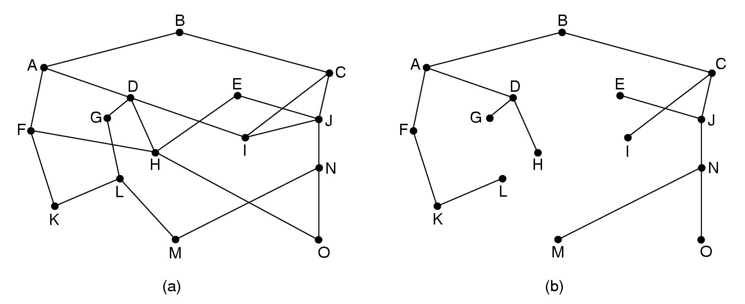
El principio de OPTIMIZACIÓN
Es un postulado general que permite calcular progresivamente la mejor ruta sin importar la topología o el tráfico de red.
El principio establece:
“si el router I está en la trayectoria óptima del router J al router K , entonces la trayectoria óptima de I a K también está en la misma ruta”

Slide 8
El principio de OPTIMIZACIÓN
Como consecuencia de esto podemos ver que el grupo de trayectorias óptimas de todos los orígenes a un destino dado forma un árbol con raíz en el destino llamado árbol de descenso.
La métrica de distancia de este árbol es el número de escalas que debe hacer el paquete y es posible que el árbol no sea único sino que hay otros posibles con métricas iguales.
Arbol de descenso del Nodo B

Slide 9
Ejemplos de algoritmos de enrutamiento
Enrutamiento por trayectoria mas corta (Estático)
Se arma un grafo donde cada nodo representa un router
Para escoger una ruta entre un par dado, el algoritmo encuentra en el grafo la trayectoria mas corta.
Esta trayectoria mas corta dependerá de la métrica que estemos utilizando.
Es decir que los resultados pueden ser distintos tanto que se use como métrica la cantidad de saltos, o si se usa el retardo promedio por ejemplo.
Para cada métrica planteada habrá que generar distintos grafos.
El algoritmo mas conocido se conoce como algoritmo de Dijkstra
Cada nodo se etiqueta con su distancia mas corta al nodo origen.
Inicialmente no se conocen las trayectorias, por lo que todos los nodos tienen la etiqueta infinito.
A medida que avanza el algoritmo y se encuentran trayectorias, las etiquetas pueden cambiar, reflejando mejores trayectorias. Las etiquetas pueden ser tentativas o permanentes, una vez que se descubre que no puede hallarse una trayectoria mejor, la etiqueta pasa de tentativa a permanente y no se vuelve a modificar hasta que cambie le grafo.

Slide 10
Ejemplos de algoritmos de enrutamiento
Enrutamiento por Inundación (Estático)
Es un algoritmo muy simple.
Cada paquete que llega es despachado por todas las líneas de salida posibles excepto por la que entró.
Genera una gran cantidad de paquetes duplicados.
Para minimizar la duplicación se usan trucos como el contador de escala. Este se inicializa con el número máximo de saltos de la subred y disminuye con cada salto hasta llegar a cero donde se descarta el paquete.
Hay un algoritmo mas eficiente llamado inundación selectiva.
En este, los paquetes no se envían en todas las direcciones sino solo por las salidas que van aproximadamente hacia el destino.

Slide 11
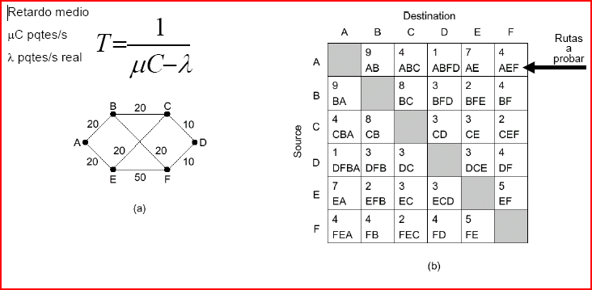
Ejemplos de algoritmos de enrutamiento
Enrutamiento basado en flujo (Dinámico)
Consiste en desviar el tráfico ante una congestión por una ruta que si bien puede ser mas larga, estará mas descongestionada.
Para ello se debe elaborar permanentemente una matriz predictiva del tráfico en cada línea y los retardos promedio a cada nodo.
Y con esta información encontrar el camino con menor retardo promedio.

Slide 12
Ejemplos de algoritmos de enrutamiento

Slide 13
Ejemplos de algoritmos de enrutamiento
Enrutamiento por Estado de Enlace (Dinámico)
Es un algoritmo que puede postularse en cinco etapas:
Descubrir a sus vecinos y conocer sus direcciones de red.
Medir el retardo o costo para cada uno de sus vecinos.
Construir un paquete que indique todo lo que acaba de aprender.
Enviar este paquete a todos los routers conocidos.
Calcular la trayectoria mas corta a todos ellos por el método de Dikjastra (Principio de Optimación).
Un ejemplo de uso de este protocolo es OSPF
Open Shortest Path First
= Protocolo Abierto con Prioridad al Camino mas corto

Slide 14
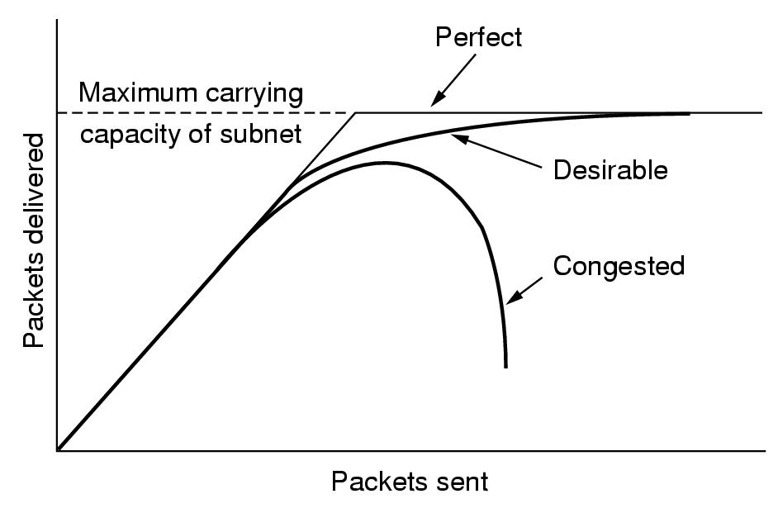
Control de la Congestión
Congestión
Es una situación que se produce cuando hay mas paquetes en la subred de los que la misma puede procesar o transmitir.
Cuando la cantidad de paquetes descargados en la subred está dentro de su capacidad de conducción, todos se entregan.
A medida que aumenta el tráfico, los routers ya no pueden manejarlo y comienzan a perder paquetes.
Esto tiende a empeorar las cosas ya que los pedidos de retransmisión saturan la subred y casi no hay entrega de paquetes.

Slide 15
Control de Congestionamiento vs Control de Flujo
Control de Congestionamiento
El control de congestionamiento tiene que ver con el asegurarse de que la subred pueda transportar todo el tráfico ofrecido por el origen.
Control de Flujo
El control de flujo tiene que ver con la capacidad que tiene el destino para recibir todos los paquetes que le envió el origen y que pasan la subred sin problemas.

Slide 16
Principios Generales del Control de Congestión
Soluciones de Ciclo Abierto
Intentan resolver el problema con un buen diseño inicial
No se intenta modificar dicho diseño durante la transmisión.
Incluyen soluciones como:
Cuando aceptar nuevas conexiones
Cuando descartar paquetes, etc.
Se clasifican en:
Actuantes en el Origen.
Actuantes en el destino.

Slide 17
Principios Generales del Control de Congestión
Soluciones de Ciclo Cerrado
Basadas en un concepto de ciclo de realimentación:
Supervisar el sistema para detectar congestionamientos.
Pasar dicha información a los lugares donde puede accionarse.
Ajustar la operación del sistema para corregir el problema.
Pueden usarse varias métricas para supervisar la subred en busca de congestionamientos como:
Porcentaje de paquetes descartados por falta de espacio en los buffers
La longitud promedio de las colas.
La cantidad de paquetes con tiempo de vida agotado.
El retardo promedio de los paquetes, etc.
Se clasifican en:
Algoritmos de realimentación implícita.
Algoritmos de realimentación explícita.
El origen deduce la congestión realizando observaciones locales como por ejemplo el tiempo de demora de los paquetes ACK (reconocimiento).
Desde el punto de congestión se envían paquetes avisando la situación al origen.

Slide 18
Principios Generales del Control de Congestión
Un congestionamiento significa que hay alguna parte de la red que no puede procesar (temporalmente)toda la carga.
Hay DOS Soluciones posibles
Aumentar los recursos
Reducir la carga
En general, en pocos casos es posible aumentar los recursos en forma temporal, por lo tanto, la mayoría de las soluciones tienden a reducir la carga.

Slide 19
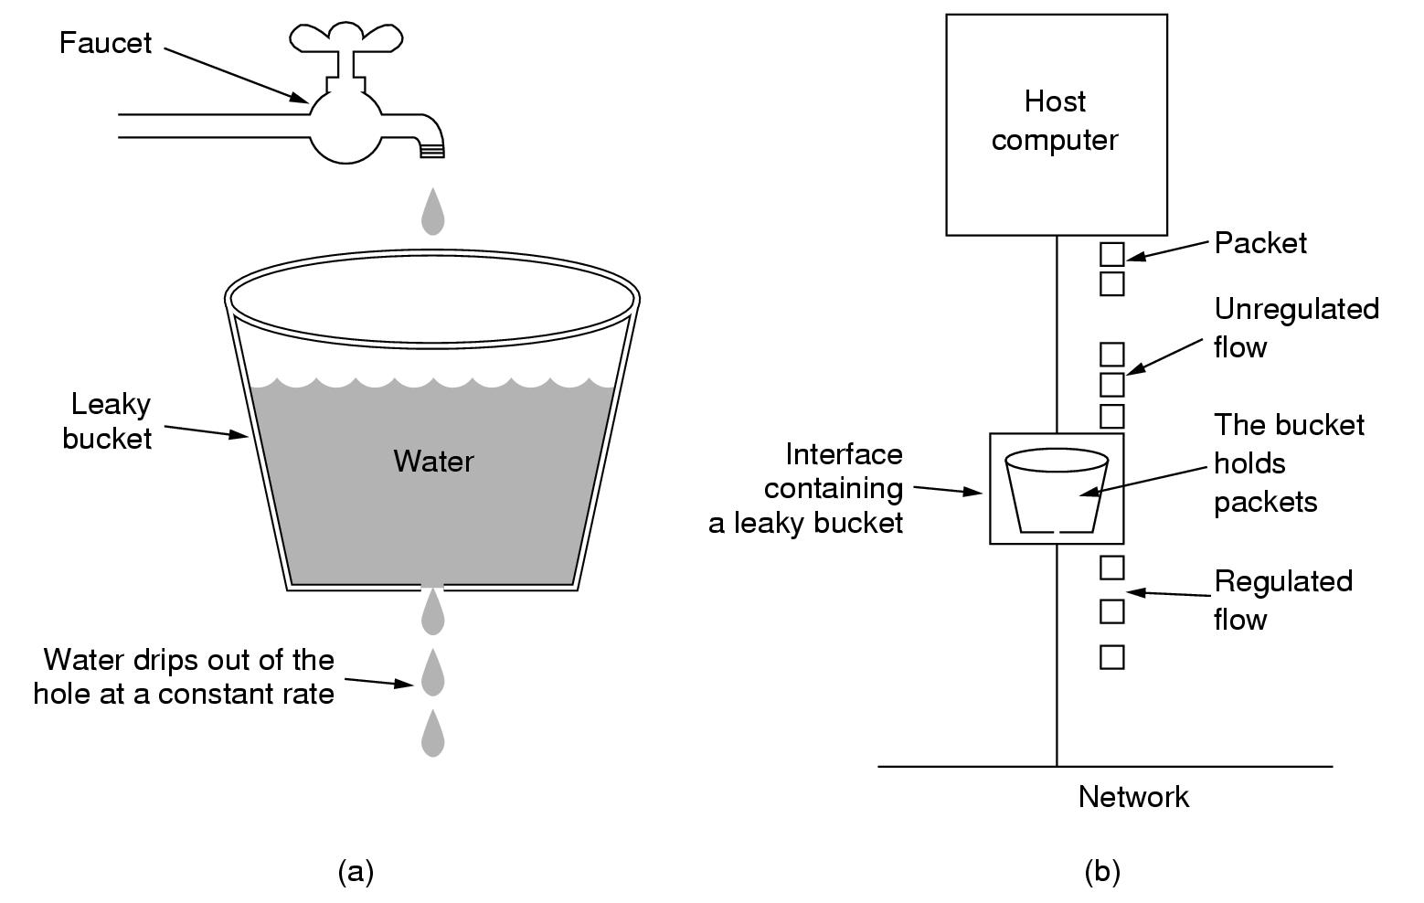
Algoritmo de Cubeta con Goteo
Es el mecanismo mas usado para regular un flujo constante en los routers.
Sin importar la rapidez con que entra el agua en la cubeta, el flujo de salida tiene una tasa constante, ρ, cuando hay agua en la cubeta y 0 (cero) cuando la cubeta está vacía. También una vez que se llena la cubeta, cualquier agua adicional que entra se derrama por los costados y se pierde.
El mismo concepto se aplica con los BUFFERS en los routers

Slide 20
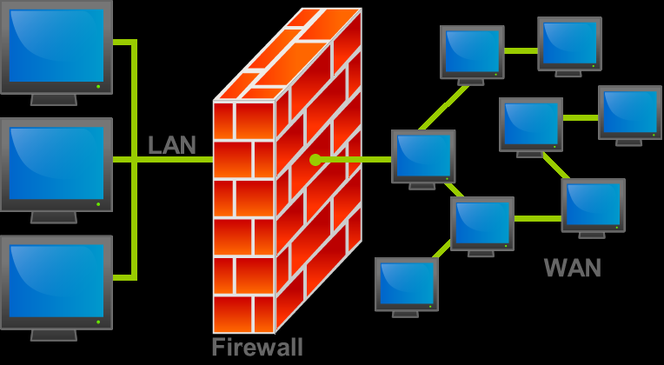
Firewalls (Muro Cortafuego)
Es el punto único de acceso a una red donde se inspeccionan todos los paquetes y se filtran o se dejan pasar aquellos que cumplen ciertas reglas.
Los firewalls pueden inspeccionar paquetes a nivel de RED o detectar aplicaciones o flujos de datos completos cuando actúan a nivel APLICACIÓN.

Slide 21
La Capa de Red en INTERNET
Internet Protocol
Representada por el protocolo IP
Provee una numeración uniforme (Números IP)
Toma los marcos y los divide en datagramas (generalmente de 1500 bytes cada uno).
Es posible fragmentar aun mas estos paquetes si es necesario.
Al llegar a destino se reensamblan.

Slide 22
La Capa de Red en INTERNET
Direcciones IP
Cada nodo en internet tiene un número identificatorio que es asignado por NIC para evitar conflictos.
Es un número BINARIO de 32 bits que por simplicidad se expresa como 4 números DECIMALES de 8 bits cada uno separados por un punto.
Para definir las Subredes se complementa con la Máscara de Subred.
Network Information Center

Slide 23
La Capa de Red en INTERNET
Máscara de Subred
Sirve para definir el alcance de una Subred.
Las subredes se definen cambiando por Cero los bits de atrás para adelante.
Ejemplos:
255.255.255.255 = 11111111.11111111.11111111.11111111 = /32
255.255.255.0 = 11111111.11111111.11111111.00000000 = /24
255.255.255.240 = 11111111.11111111.11111111.11110000 = /28

Slide 24
La Capa de Red en INTERNET
Clasificación de las Subredes
Redes Clase A: desde 1.0.0.0 hasta 126.255.255.255
Máscara: 255.0.0.0 cada clase A posee 16.777.214 números IP
Redes Clase B: desde 128.0.0.0 hasta 191.255.255.255
Máscara: 255.255.0.0 cada clase B posee 65534 números IP
Redes Clase C: desde 192.0.0.0 hasta 223.255.255.255
Máscara: 255.255.255.0 cada clase C posee 254 números IP

Slide 25
La Capa de Red en INTERNET
NAT = Network Address Translation
Mecanismo para intercambiar paquetes entre dos redes con direcciones incompatibles entre si.
Consiste en reemplazar las direcciones en los paquetes en tiempo real.
Su uso mas común es dar acceso a Internet pública a Redes con direcciones IP privadas.
Podemos clasificarlo en:
Estático: mapeo de direcciones una a una.
Dinámico: mapeo de direcciones muchas a una.
Sobrecarga: conocido como PAT = Port Address Translation, se direcciona una solo IP pública a distintas direcciones privadas de acuerdo al puerto.

Slide 26
Traducción de direcciones de Red
La Capa de Red en INTERNET
NAT = Network Address Translation
Tipos de NAT:
SNAT = Source NAT
Los paquetes de un host con dirección privada cambian su dirección origen por la dirección pública del router.
DNAT = Destination NAT
Los paquetes que llegan a la dirección pública cambian su dirección de destino por una dirección privada definida.

